Slide 1

Ambalaj Atıklarının Kontrolü Yönetmeliğinin Genel İlkeleri ve Sanayici Sorumluluğu

Slide 2
MEVZUAT
30 .07.2004
Ambalaj Atıklarının Kontrolü Yönetmeliği
24.06.2007
Ambalaj Atıklarının Kontrolü Yönetmeliği
24.08.2011
Ambalaj Atıklarının Kontrolü Yönetmeliği

Slide 3
AMAÇ
Bertaraf
Ambalaj atığı oluşumunun önlenmesi
Atık oluşumunun önlenememesi durumunda tekrar kullanılması
Geri kazanılması ve geri dönüştürülmesi
Çevresel açıdan geri dönüşüme uygun ambalaj

Slide 4
Ambalaj Tanımı;
Bir ürünün, tüketiciye veya kullanıcıya ulaştırılması aşamasında;
•depolama,
•taşıma,
•koruma, saklama,
•satışa sunumu,
•tanıtım ve reklam gibi pazarlama işlemlerini kolaylaştıran,
herhangi bir malzemeden yapılmış tüm ürünleri.
(Örnekler Yönetmeliğin Ek-1’inde verilmektedir.)

Slide 5
•Satış Ambalajı ( Birincil Ambalaj ): Herhangi bir ürünü tüketiciye veya nihai kullanıcıya ulaştırmak amacıyla satış noktasında sunulan, bir satış birimi olarak tanımlanan ve ürünle birlikte satın alınan ambalaj.
•Dış Ambalaj (İkincil Ambalaj): Birden fazla sayıda satış ambalajını bir arada tutacak şekilde tasarlanmış, üründen ayrıldığında ürünün herhangi bir özelliğinin değişmesine neden olmayan ambalaj.
•Nakliye Ambalajı (Üçüncül Ambalaj) : Satış veya dış ambalajın taşıma ve depolama işlemleri sırasında zarar görmesini önlemek; ürünün üreticiden satıcıya nakliyesi sırasında taşımayı kolaylaştırmak ve depolama işlemlerini sağlamak amacıyla kullanılan ambalaj

Slide 6
KAPSAMDA
Piyasaya sürülen bütün ambalajları ve bu ambalajların atıklarını kapsar
KAPSAM DIŞI
Defolu ürünler, fireler, piyasaya sürülmemiş ambalajlar ve benzeri üretim artıkları,
Ambalaj dışı atıkları kapsamaz

Slide 7
Bu atıkların toplanması, taşınması, ayrılması, geri dönüşümü, geri kazanımı ve bertarafı belirtilen ilgili mevzuat hükümlerine göre yapılır.
Tehlikeli Atıkların Kontrolü Yönetmeliği
Atık Yağların Kontrolü Yönetmeliği
Tıbbi Atıkların Kontrolü Yönetmeliği

Slide 8
EKONOMİK İŞLETMELER
Ekonomik işletmeler
Ambalaj Üreticileri
Tedarikçi
Piyasaya sürenler

Slide 9
AMBALAJ ÜRETİCİSİ
Ambalajı üretenler ve/veya bu ürünleri ithal edenleri ifade eder.

Slide 10
Ambalaj Üreticisinin Yükümlülükleri
Kullanıcı kodu ve şifre almak
Ek-4 Ambalaj Üreticisi Müracaat Formu doldurmak
Şubat ayının sonuna kadar bildirim
Önleme (hedef en az atık)
Çevreye en az zarar verecek ambalaj üretmek
Eğitim
İşaretleme (gönüllü)

Slide 11
TEDARİKÇİ
Kendisi ambalaj üreticisi olmayıp piyasaya sürenlere ambalaj tedarik edenler ile piyasaya sürenler adına fason üretim yapanları ifade eder.

Slide 12
Tedarikçilerin Yükümlülükleri
Kullanıcı kodu ve şifre almak
Ek-6 Tedarikçi Müracaat Formu doldurmak
Şubat ayının sonuna kadar bildirim

Slide 13
Piyasaya Süren İşletme
- Ambalajlar ile paketleyen gerçek veya tüzel kişi
-Ambalajın üzerinde adını ve/veya ticari markasını kullanan gerçek veya tüzel kişi
- Üretici tarafından yetkilendirilen temsilci ve/veya ithalatçı

Slide 14
Piyasaya Süren İşletmelerin Yükümlülükleri
Kullanıcı kodu ve şifre almak
Ek-5 Piyasaya Süren Müracaat Formu doldurmak
Şubat ayının sonuna kadar bildirim
Önleme
Geri kazanım hedefi
Plan dahilinde toplama ekipmanları sağlamak
Belgeleme yapmak
Belgeleme dosyasını şubat ayı sonuna kadar elektronik yazılım programı üzerinden göndermek
Eğitim

Slide 16
Geri Kazanım Hedeflerine Ulaşılmaması
•Belgelendirilmeyen miktarın %10 fazlası bir sonraki yıla ilave edilir.
•İkinci ve daha sonraki hedefe ulaşılmazsa eksik kalan miktarın %10 fazlası tekrar bir sonraki yıla ilave edilir.
•Elektronik yazılım programına kaydolunan yıl esas alınarak 3 yıl hedef tutmazsa gereken miktarlar ile ilgili bir sonraki yıla %10 fazlası ile aktarılır ve 2872 Kanun uyarınca idari yaptırım uygulanır.
•10 yıl içinde öngörülen hedeflere beş kez ulaşılmazsa, ürünlerin ambalajına depozito uygulanır.

Slide 17
Depozito Uygulaması
Tekrar kullanılabilir ve tek yönlü ambalajların, ürünün satıldığı noktadan iade alınması suretiyle kurulan toplama sistemi

Slide 18
Yetkilendirilmiş Kuruluş
Piyasaya sürenlerin bu yönetmelikte belirtilen yükümlülüklerini yerine getirmek üzere oluşturdukları ve Bakanlık tarafından yetkilendirilen tüzel kişiliği haiz kuruluşlar

Slide 19
Yetkilendirilmiş Kuruluşların Yükümlülükleri
Geri kazanım kapasitesini oluşturmak
PS adına belediyelerle sözleşme yapmak, faaliyetleri izlemek, toplanan ambalaj atıklarını almak yada aldırmak
Belgeleme yükümlülüğünü yerine getirmek, bildirim ve belgelemeleri incelemek
Fazla toplanan ambalaj atığını üyelerine paylaştırmak
Gelişme raporlarını, bir sonraki yılın planını ve yıllık bütçesini Bakanlığa sunmak
Belediyelerden gelen işbirliği talebini karşılamak

Slide 20
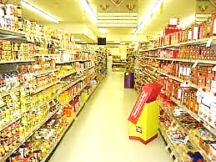
Satış Noktası
Toptan ve/veya perakende olarak ambalajlı ürünlerin satışını yapan iki yüz metrekareden büyük kapalı alana sahip mağaza, market, süpermarket, hipermarket ve benzeri satış yerlerini,

Slide 21
Satış Noktalarının Yükümlülükleri
Ambalaj atığı toplama noktaları oluşturmakla,
Kod numarası almamış olan piyasaya süren işletmeleri tespit ederek, il çevre ve şehircilik müdürlüğüne bildirmekle,
Kod numarası almamış işletmelerin ürünlerini satmamakla,
Poşet kullanımını en aza indirecek tedbirleri almakla, yapılan çalışmalarını her yıl Şubat ayı sonuna kadar il çevre ve şehircilik müdürlüğüne bildirmekle,
Ambalaj atıklarını belediyenin sistemine vermekle,

Slide 22

AMBALAJ belgelendirme
22.01.2013 Kocaeli Sanayi Odası

Slide 23
Piyasaya Süren İşletmelerin Geri Kazanım Yükümlülüğü
1
Belediye ile sözleşme yapma yöntemi
2
3
Depozito uygulaması yöntemi
Yetkilendirilmiş kuruluşla anlaşma

Slide 24
Geri Kazanım Yükümlülüğü
1
Belediye İle Sözleşme Yöntemi

Slide 25
Belgeleme Sözleşmesi
Belgelendirme Sözleşmesi
Belediye
Geçici faaliyet belgeli/çevre lisanslı toplama ayırma tesisi
Sözleşme İçeriği
Cins ve miktarları,
Belgelerin içeriği,
Dosyaların tasnifi,
Dosyalarının aktarılması
Takibi,
Maliyetlerin karşılanması
Belge onayları,
Lisanslı işletmelerin bildirimleri,
Belgelendirme dosyalarının incelenmesi
Piyasaya sürenler/YK

Slide 26
BELGELEME ESASLARI
Piyasaya süren tarafından 5 yıl saklanır
Talep edilmesi durumunda Bakanlığa gönderilir
2013 Program üzerinden gönderilir. Şubat sonuna kadar
Hedeflerden fazla toplanan bir sonraki yıla aktarılır

Slide 27
Ait oldukları yıl geçerlidir
Piyasaya sürülen malzeme cinsi toplanır
TAT ın çıkışı esas alınır
Hem TAT hemde GDT ise GDT çıkışı esas alınır
Toplanan ambalaj atığı GFB veya Lisanslı GDT ye verilir

Slide 28
BELGELEME MUAFİYET
Tıbbi, Tehlikeli ve Atık Yağların Kontrolü Yönetmelikler alanı
Depozitolu alındı belgesiyle alınan
TAT ın plan kapsamı dışında topladığı
Patlayıcı maddeler
Üçbin kilogram ve üçbin kilogramın altında kalan işletmeler

Slide 29
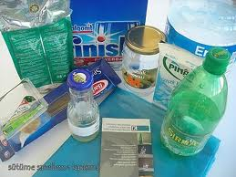
Kompozit Ambalajlar
PE Alüminyum Kağıt
Kompozit ambalajlar için kompozit belgelemesi yapılır. Kompozit ambalajı oluşturan malzemeler ayrı ayrı belgelendirilmez.

Slide 30
Belgelendirme Dosyasının Hazırlanması
1- Özet Tablo
Program çıktısı alınarak eklenir.
2-Sözleşme Örneği
Üçlü sözleşme örneği programa yüklenir

Slide 31
Belgelendirme Dosyasının Hazırlanması
3-Giriş Belgesi
Ambalaj atığı olmalıdır.
Belediyelerde yürütülen kaynağında ayrı toplama çalışmaları için ambalaj atığı alındı belgesi düzenlenir
İstisna ambalaj atığı üreticilerinden toplanan ambalaj atıkları için “ambalaj atığı alındı belgesi” veya “fatura” kullanılır.

Slide 32
Belediyenin adı:
Adresi ve İletişim Bilgileri
Tarih:
No: ……..
AMBALAJ ATIĞI ALINDI BELGESİ
Malzesimenin cin | Toplama miktarı kg | Toplama Belgesi (Semt, mahalle, cadde vb)
TOPLAYAN
(TAT Yetkilisi
ONAYLAYAN
Belediye Yetkilisi

Slide 33
Belgelendirme Dosyasının Hazırlanması
4-Çıkış Belgesi
Ambalaj atığı cinsi belirtilmelidir.
“faturalar” veya “irsaliyeli faturalar”
İhraç edilen ambalaj atıkları için “gümrük çıkış beyannameleri”

Slide 34
Belgelendirme Dosyasının Hazırlanması
5-Onay Belgesi
İlgili taraflarca onaylanmalıdır

Slide 35
Belgelendirme Onay Belgesi
Bu belgelendirme dosyası “Belgelendirme Dosyalarında Bulunması Gereken Bilgi Ve Belgeler ile Belgelendirme Dosyalarının Hazırlanmasında Dikkat Edilecek Hususlara Ait Usul ve Esaslara” göre hazırlanmış olup, ilgili taraflarca imza altına alınmıştır. Tarih:…/…/…
ONAYLAYAN ONAYLAYAN ONAYLAYAN
Belediye Yetkilisi) (YK/PS) TAT

Slide 36
Belediye Tarafından Belgenin Paylaştırılması Durumunda Kaşe Basılmalıdır :
Bu Belgenin;
……… kg ı………………..…..firması veya YK………….. adına ……… kg ı………………..…..firması veya YK …………..adına
Çevre ve Şehircilik Bakanlığı Ambalaj Atığı Belgelendirme Sisteminde Kullanılmıştır

Slide 37
Geri Kazanım Yükümlülüğü
2
Yetkilendirilmiş Kuruluşa Üye Yöntemi

Slide 38
YK ve PS sözleşme imzalar,
Yükümlülükler devredilir
YK tarafından PS bilgileri ve sözleşme tarihleri programa girilir
PS nin yükümlülükleri YK tarafından usul ve esaslara göre yerine getirilir.
Müteselsilen sorumluluklar devam eder
Fazla toplanan ambalaj atığını üyelerine paylaştırır

Slide 39
ONLİNE İŞLEMLER
039

Slide 40
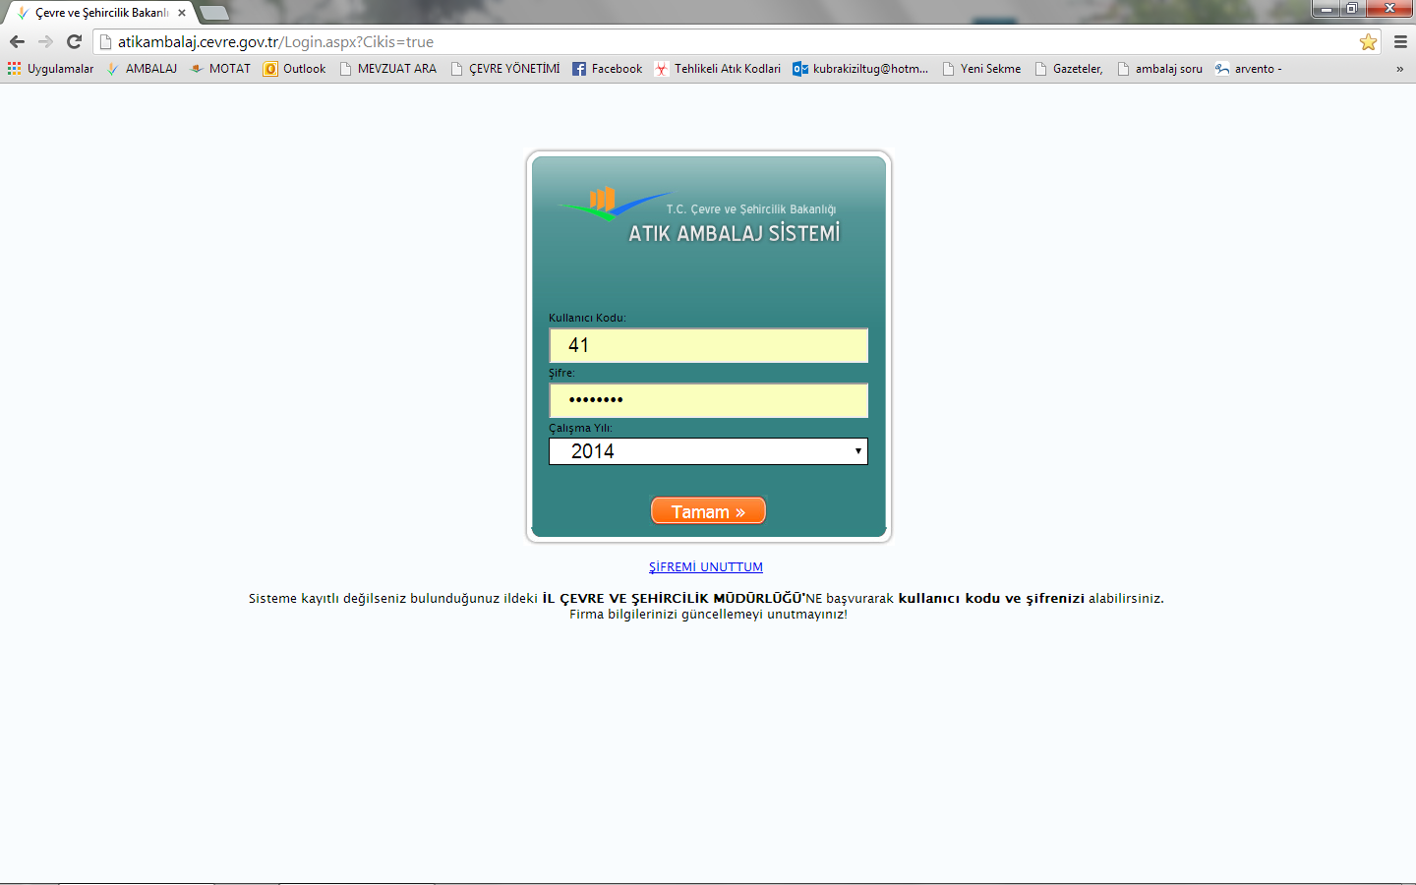

Slide 41
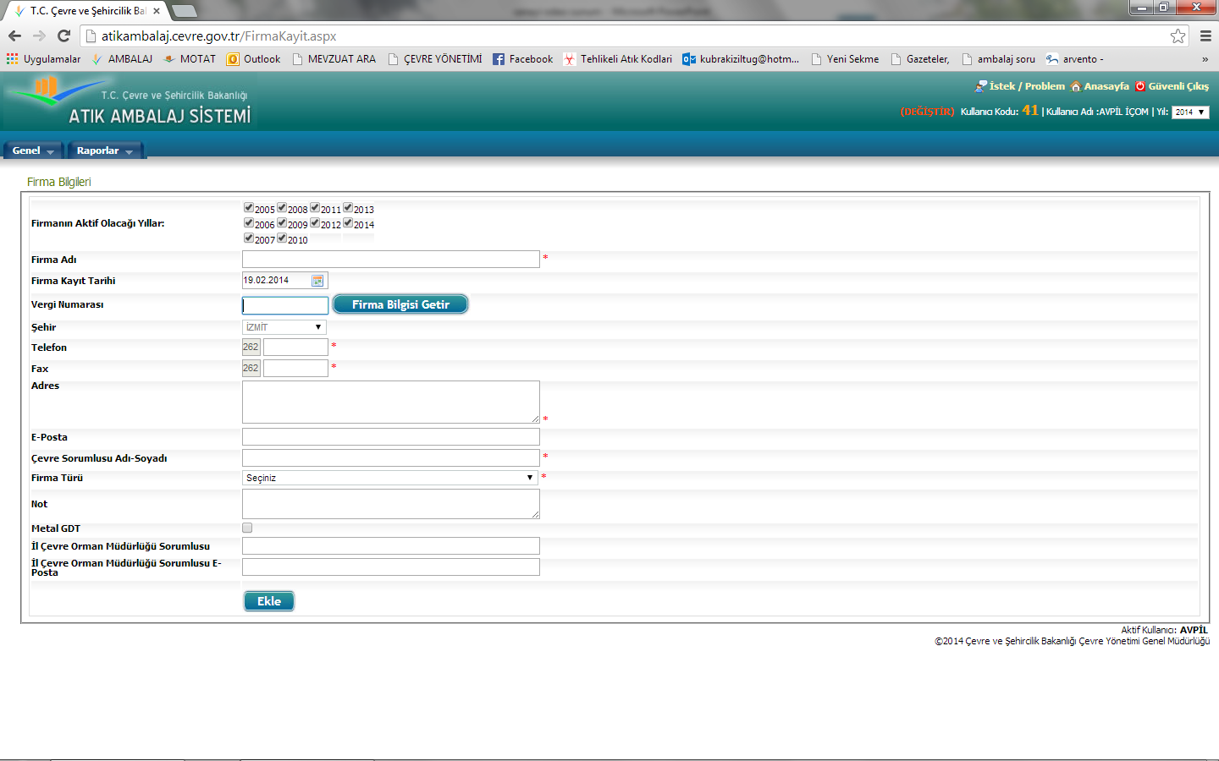

Slide 42
ÇEVRE BİLGİ SİSTEMİ

Slide 43
ÇEVRE BİLGİ SİSTEMİ
AMAÇ
Birden çok uygulama için aynı internet adresi, kullanıcı adı ve şifrenin kullanılmasını sağlamak
Giriş adresi:
http://cevre.cob.gov.tr

Slide 44
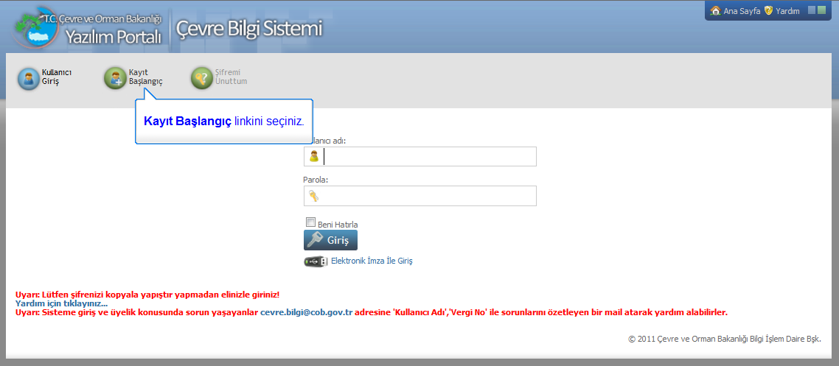
ÇEVRE BİLGİ SİSTEMİ
KAYIT BAŞLANGIÇ

Slide 45
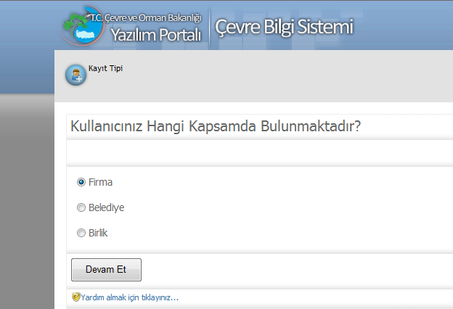
ÇEVRE BİLGİ SİSTEMİ
KAYIT BAŞLANGIÇ

Slide 46
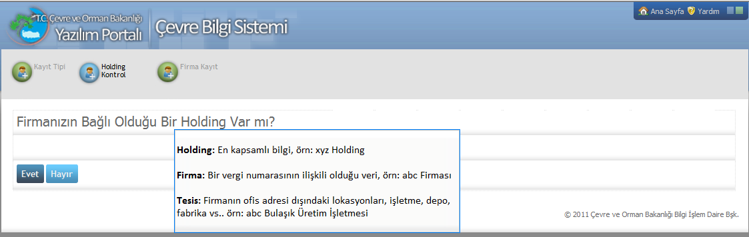
ÇEVRE BİLGİ SİSTEMİ
KAYIT BAŞLANGIÇ

Slide 47
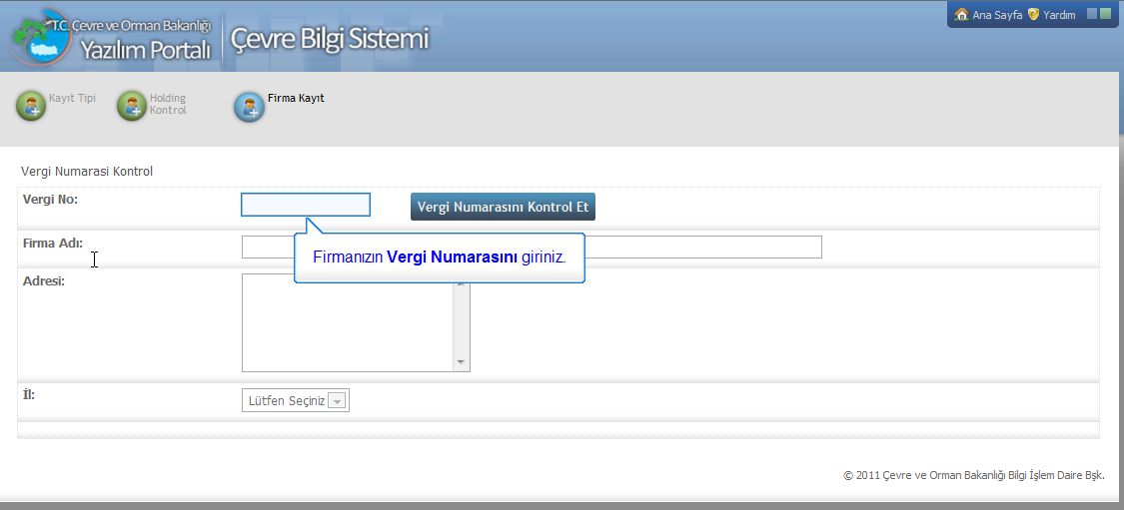
ÇEVRE BİLGİ SİSTEMİ
Vergi Numarası Kontrolü

Slide 48
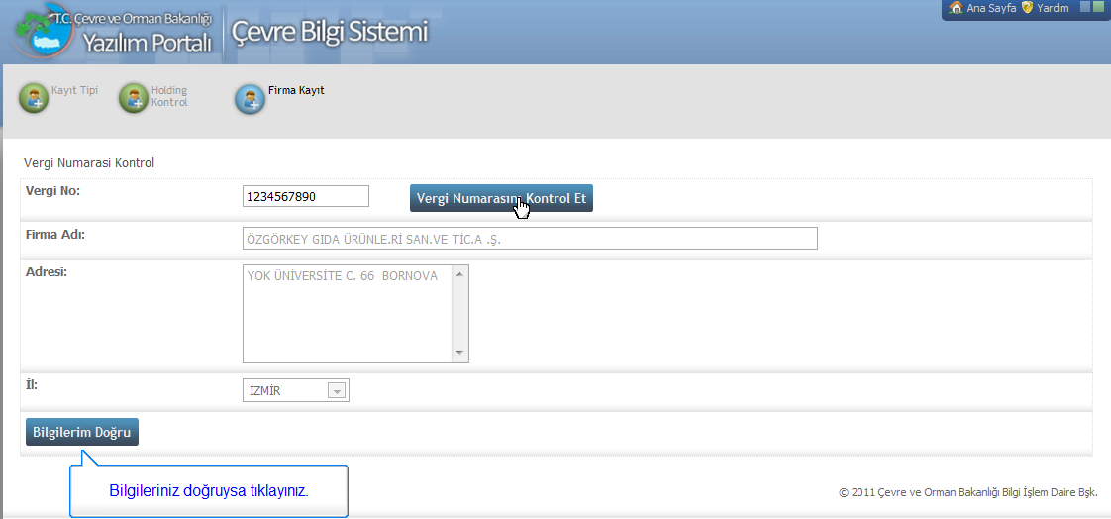
ÇEVRE BİLGİ SİSTEMİ
Vergi Numarası Kontrolü

Slide 49
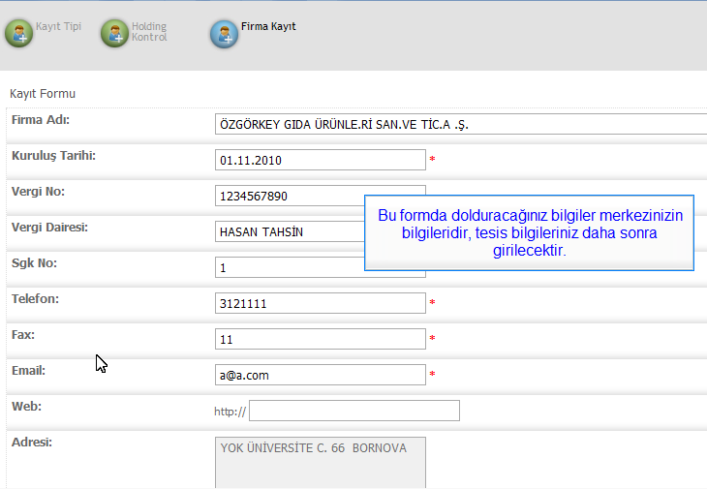
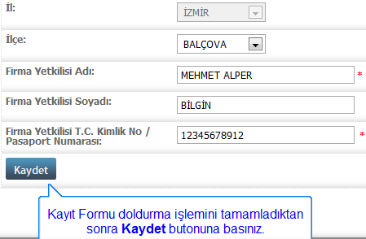
ÇEVRE BİLGİ SİSTEMİ
ÇEVRE BİLGİ SİSTEMİ
Firma Kayıt
FİRMA KAYIT
www.cevre.cob.gov.tr

Slide 50
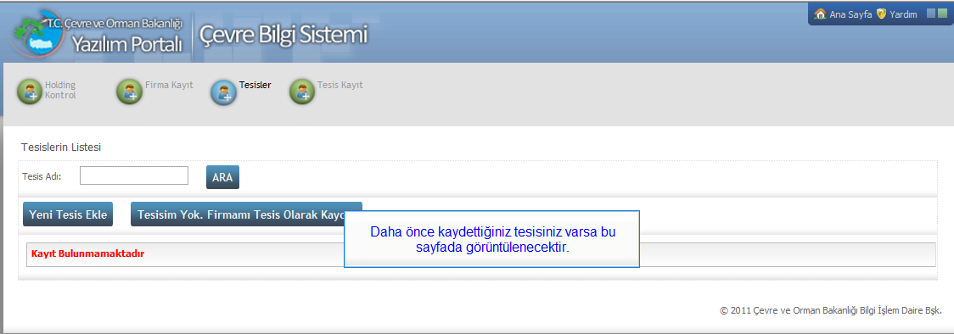
ÇEVRE BİLGİ SİSTEMİ
ÇEVRE BİLGİ SİSTEMİ
Tesis Listeleme
FİRMA KAYIT
Tesis, firma aynı yerdeyse “Tesisim Yok” Seçeneği seçilebilir.

Slide 51
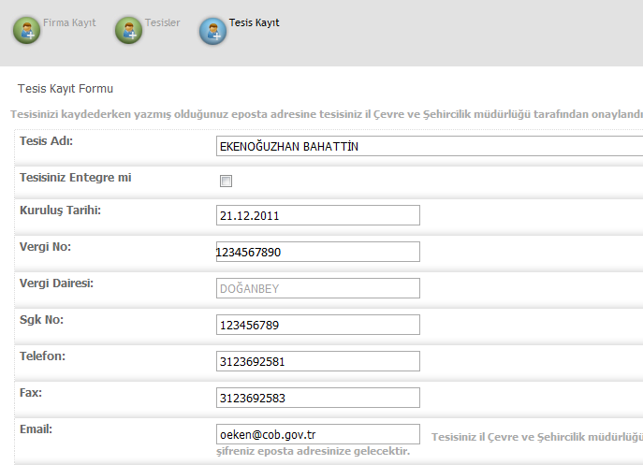
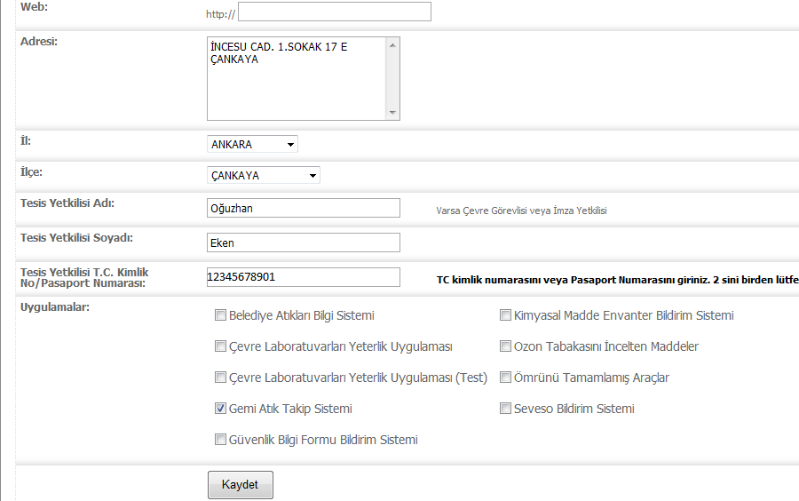
ÇEVRE BİLGİ SİSTEMİ
ÇEVRE BİLGİ SİSTEMİ
Tesis Kayıt
FİRMA KAYIT

Slide 52
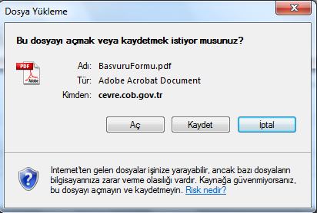
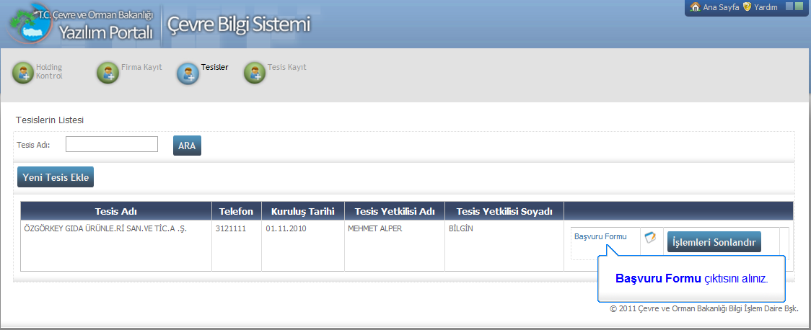

ÇEVRE BİLGİ SİSTEMİ
ÇEVRE BİLGİ SİSTEMİ
Başvuru Formu
FİRMA KAYIT

Slide 53
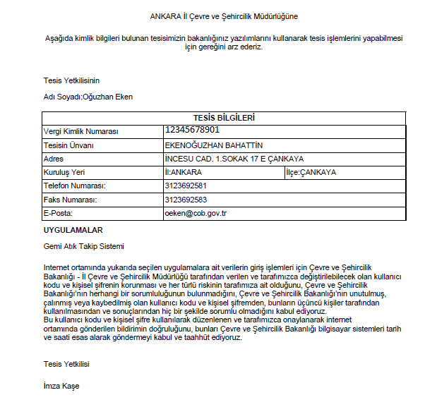
ÇEVRE BİLGİ SİSTEMİ
ÇEVRE BİLGİ SİSTEMİ
Başvuru Formu
FİRMA KAYIT

Slide 54
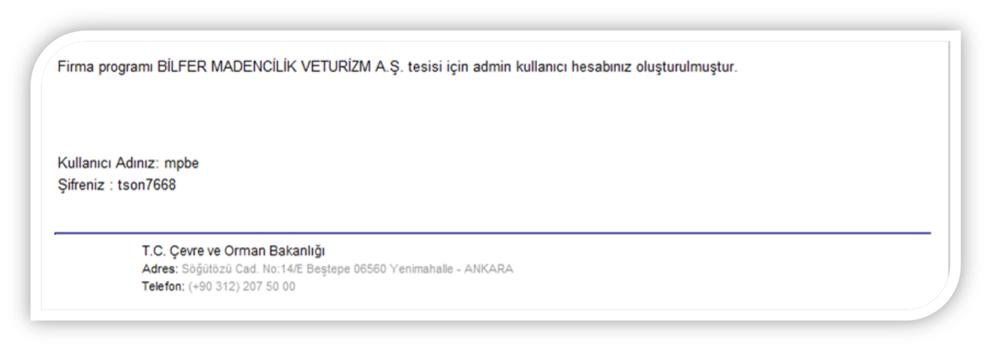
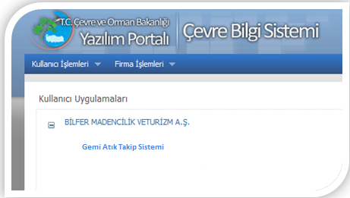
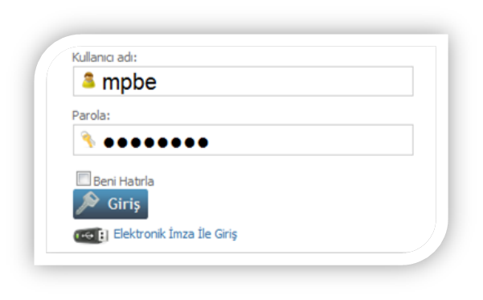
ÇEVRE BİLGİ SİSTEMİ
ÇEVRE BİLGİ SİSTEMİ
Giriş
FİRMA KAYIT
www.cevre.cob.gov.tr
1
2
3

Slide 55
ATIK BEYAN SİSTEMİ

Slide 56
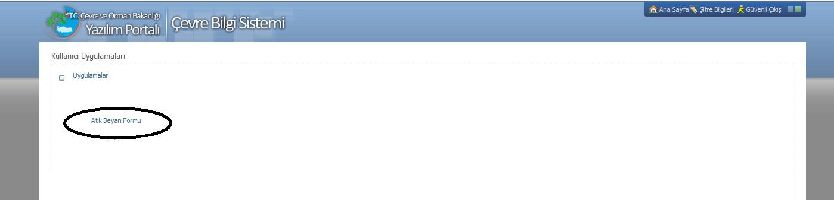
Atık Beyan Formu
ÇEVRE BİLGİ SİSTEMİ
ÇEVRE BİLGİ SİSTEMİ
Atık Beyan Formu Sekmesini tıklayınız.

Slide 57
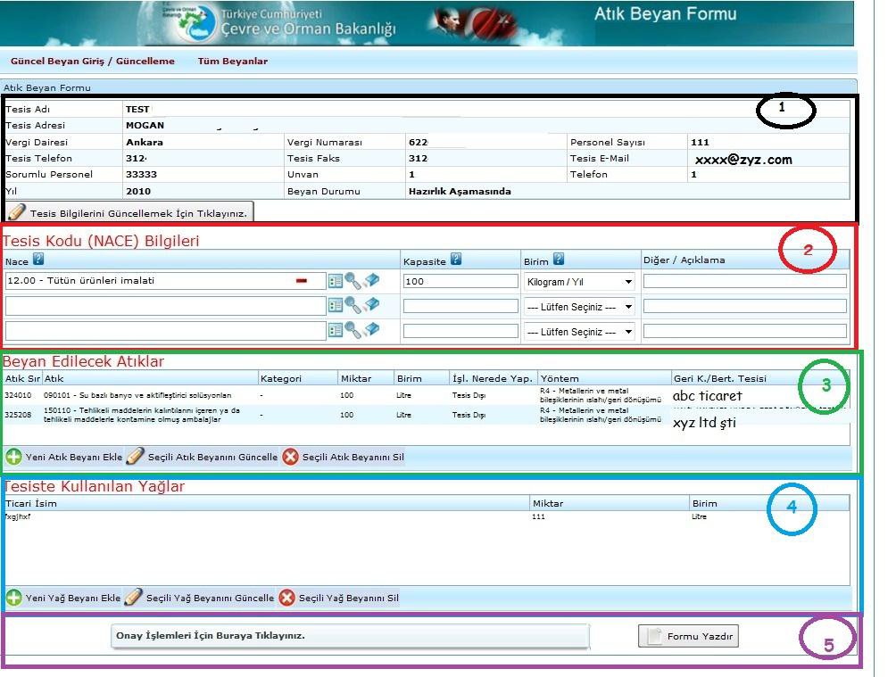
Veri Giriş Formu Ana Görünüm

Slide 58
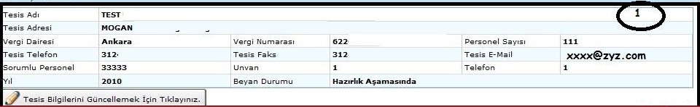
Atık Beyan Formu
Bölüm 1: Firma Bilgileri

Slide 59
Atık Beyan Formu
Bölüm 2: NACE (Sektör Bilgileri – Faaliyet Kodu)
Burada ilk satır zorunlu alan olup daha sonraki alanlar isteğe bağlı olarak doldurulabilir.
NACE kodu seçimi için küçük resimlerden listeye ulaşılabilir. (1) Liste (2) elle giriş (3) sil düğmeleridir.
Kod seçildikten sonra fiili üretim kapasitesi - birimi ve gerekli görülürse açılama yazılabilir.

Slide 60
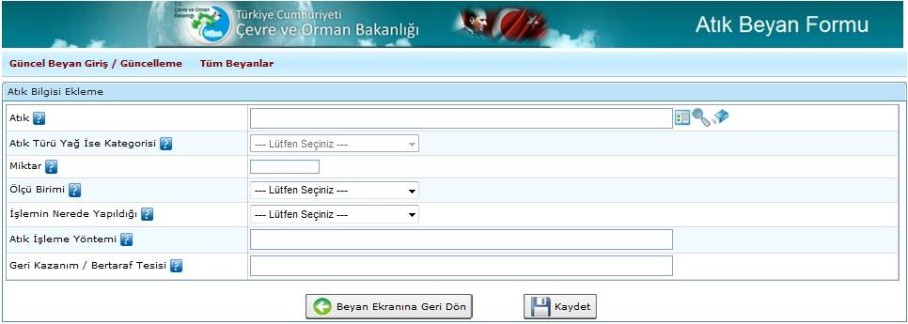
Bölüm 3: Atık Beyan Bilgileri
Atık Beyan Formu
Yeni Atık Beyanı ekleme

Slide 61
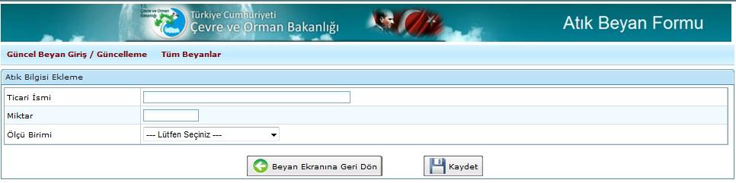
Bölüm 4: Tesiste Kullanılan Yağlar
Atık Beyan Formu

Slide 62
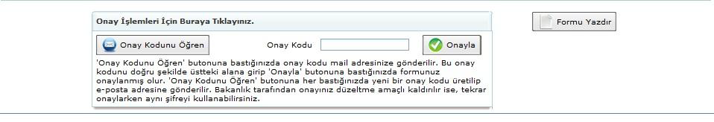
Atık Beyan Formu
ONAYLAMA İŞLEMİ
Tehlikeli Atıkların Kontrolü Yönetmeliği gereği Formu yazdırılması ve 5 yıl süre ile saklanması, Bakanlık veya Çevre ve Şehircilik İl Müdürlüklerince yapılan denetimlerde ibraz edilmesi gerekmektedir.

Slide 63
TEŞEKKÜRLER…
Kübra SEYMEN
ÇEVRE MÜHENDİSİ

